Slide 1

The culture of assessment in Science and English
La cultura de la evaluación en Ciencias e Inglés

Slide 2



Resultados del Estudio Internacional de Tendencias en Matemáticas y Ciencias TIMSS 2015
Verónica Díez
Joaquín Vera

Slide 3
Estudio TIMSS
En español “Estudio Internacional de Tendencias en Matemáticas y Ciencias”
Evalúa el rendimiento en Matemáticas y Ciencias de los alumnos de cuarto y octavo grado (4º de Educación Primaria y 2º de Educación Secundaria Obligatoria).
España participa únicamente en la evaluación internacional de cuarto grado (4º de Educación Primaria)

Slide 4
Países participantes en TIMSS 2015 (4º grado)
África |  |  | Asia |  |  | Europa
 | Marruecos |  |  | China Taipéi |  |  | Alemania | Inglaterra
 |  |  |  | Corea del Sur |  |  | Bélgica (Flamenco) | Irlanda
América |  |  |  | Hong Kong |  |  | Bulgaria | Irlanda del Norte
 | Canadá |  |  | Indonesia |  |  | Chipre | Italia
 | Chile |  |  | Japón |  |  | Croacia | Lituania
 | Estados Unidos |  |  | Kazajistán |  |  | Dinamarca | Noruega
Otros participantes |  |  |  | Singapur |  |  | Eslovaquia | Países Bajos
 | Argentina, Buenos Aires |  |  |  |  |  | Eslovenia | Polonia
 | Canadá (Ontario) |  | Próximo Oriente |  |  |  | España | Portugal
 | Canadá (Quebec) |  |  | Arabia Saudí |  |  | Federación Rusa | República Checa
 | Florida, USA |  |  | Baréin |  |  | Finlandia | Serbia
 |  |  |  | Catar |  |  | Francia | Suecia
Oceanía |  |  |  | Emiratos Árabes Unidos |  |  | Georgia | Turquía
 | Australia |  |  | Irán |  |  | Hungría
 | Nueva Zelanda |  |  | Kuwait
 |  |  |  | Omán
 |  |  | Otros participantes
 |  |  |  | Abu Dabi, EAU
 |  |  |  | Dubái, EAU

Slide 5
Muestra
 | Alumnos | Centros | Grupos | Profesores
España | 7.764 | 358 | 379 | 517
Internacional | 276.641 | 10.265 | 14.717 | 19.154
Andalucía | 1.096 | 50 | 51 | 62
Asturias | 965 | 50 | 50 | 75
Castilla y León | 902 | 46 | 50 | 78
Cataluña | 1.077 | 50 | 50 | 63
La Rioja | 1.368 | 50 | 66 | 82
Madrid | 1.088 | 49 | 49 | 74

Slide 6
Media de edad de los alumnos evaluados
País | Edad media |  |  | País | Edad media
 | 2015 | 2011 |  |  | 2015 | 2011
Alemania | 10,4 | 10,4 |  | Hungría | 10,7 | 10,7
Australia | 10,0 | 10,0 |  | Inglaterra | 10,1
Bélgica (Flamenco) | 10,1 | 10,1 |  | Irlanda | 10,4 | 10,3
Bulgaria | 10,8 |  |  | Irlanda del Norte | 10,4
Canadá | 9,9 |  |  | Italia | 9,7 | 9,7
Chile | 10,2 | 10,1 |  | Japón | 10,5 | 10,5
Chipre | 9,8 |  |  | Lituania | 10,7 | 10,7
Corea del Sur | 10,5 | 10,4 |  | Noruega | 10,7
Croacia | 10,6 | 10,7 |  | Nueva Zelanda | 10,0 | 9,9
Dinamarca | 10,9 | 11,0 |  | Países Bajos | 10,0 | 10,2
Eslovaquia | 10,4 | 10,4 |  | Polonia | 10,7
Eslovenia | 9,8 | 9,9 |  | Portugal | 9,9 | 10,0
España | 9,9 | 9,8 |  | República Checa | 10,4 | 10,4
Estados Unidos | 10,2 | 10,2 |  | Singapur | 10,4 | 10,4
Federación Rusa | 10,8 | 10,8 |  | Suecia | 10,8 | 10,7
Finlandia | 10,8 | 10,8 |  | Turquía | 9,9 | 10,1
Francia | 9,9

Slide 7
Dimensiones en Matemáticas y Ciencias
Números
Dominios cognitivos
Conocer
Formas y mediciones geométricas
Representación de datos
Aplicar
Razonar
Dominios de contenidos
Ciencias de la vida
Dominios cognitivos
Conocer
Ciencias físicas
Ciencias de la Tierra
Aplicar
Razonar
Dominios de contenidos

Slide 8
Instrumentos para conocer el contexto
Del alumnado
De la familia
Del profesorado
Del centro
Información de cada país sobre su sistema educativo y el currículo de Matemáticas y Ciencias
ENCICLOPEDIA
CUESTIONARIOS DE CONTEXTO

Slide 9
TIMSS 2015. Resultados en Matemáticas.
España con 505 puntos, se sitúa por encima del promedio TIMSS de 500 puntos, aunque por debajo de la media de los países de la OCDE (525) y de la UE (519).
Los mejores resultados los han logrado Singapur (618), Corea del Sur (608) y Japón (593).

Slide 10
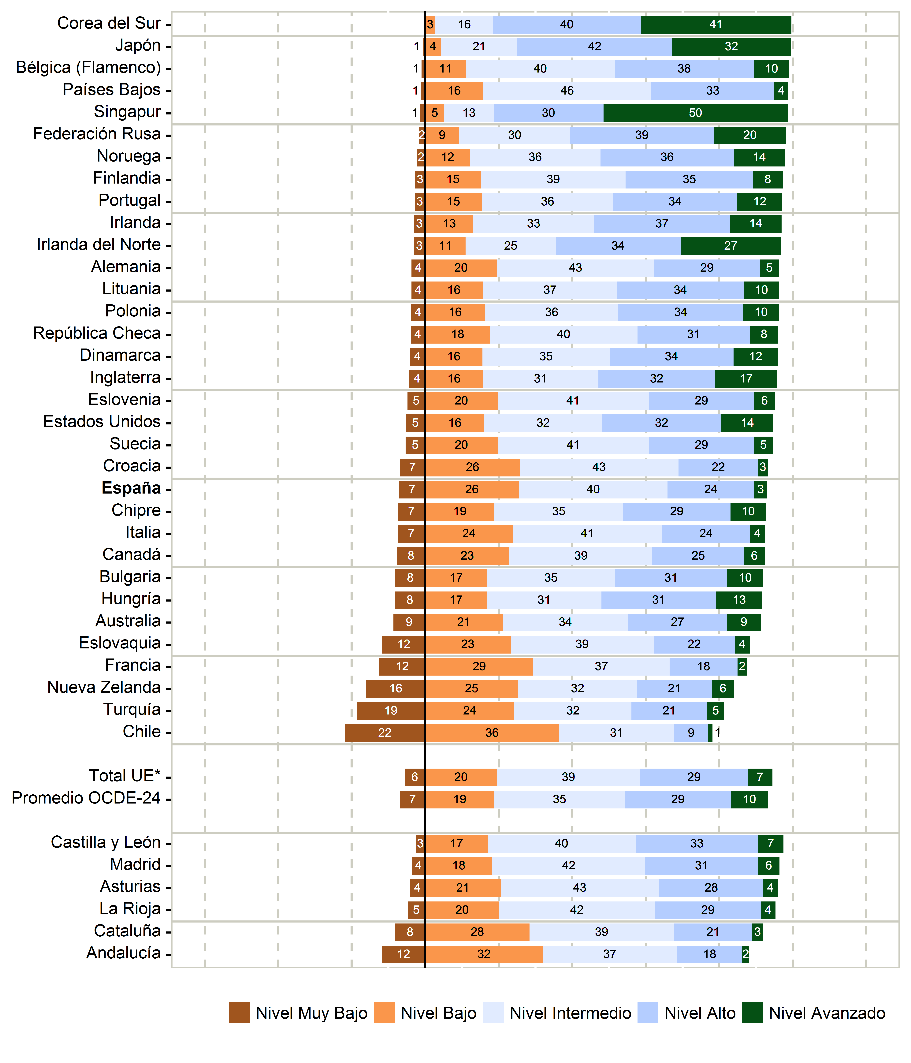
TIMSS 2015. Resultados en Matemáticas
En España, el porcentaje de alumnos rezagados coincide con el de la OCDE, un 7% y es un punto más elevado que el de la UE (6%).

Slide 11
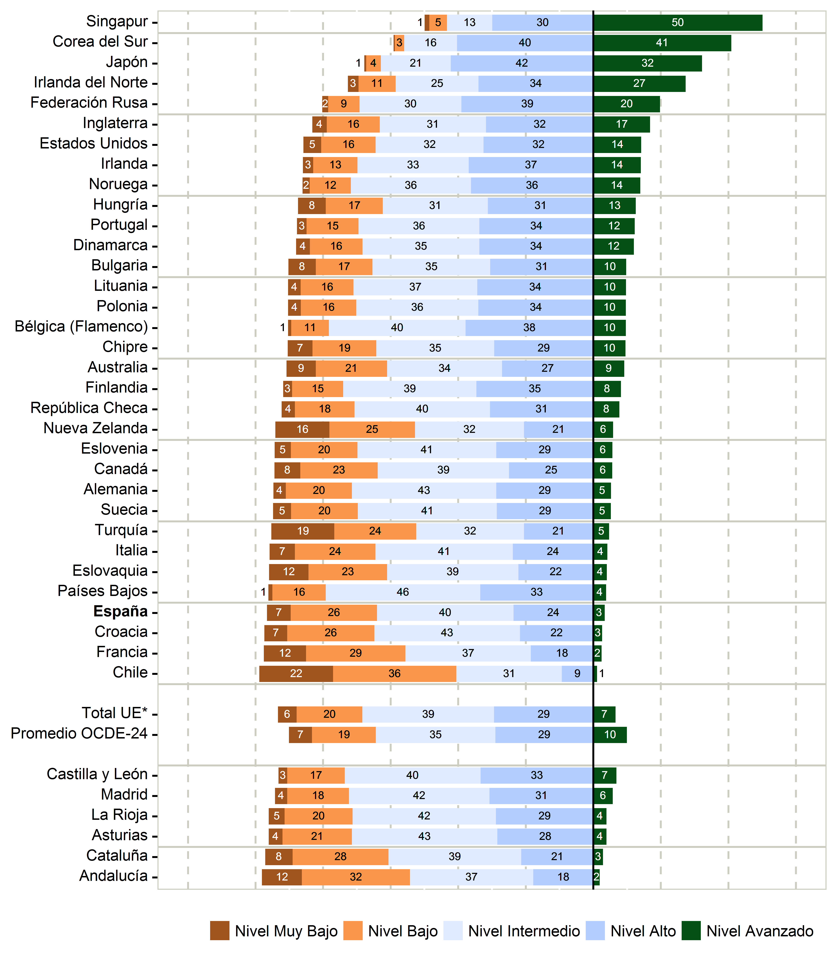
TIMSS 2015. Resultados en Matemáticas.
El porcentaje de alumnos excelentes en nuestro país es del 3% por el 7% de la UE y el 10% de la OCDE.

Slide 12
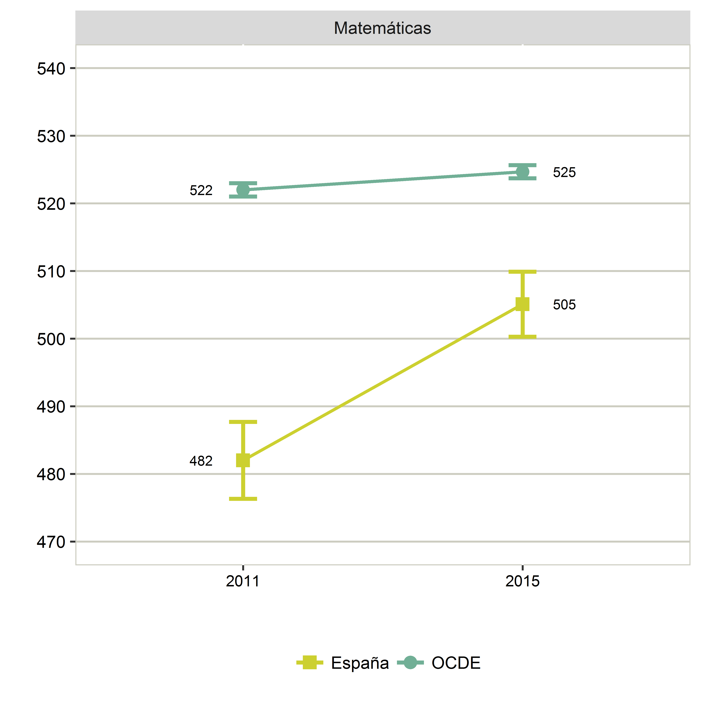
Evolución en Matemáticas 2011-2015
España ha mejorado sus resultados 23 puntos en TIMSS - Matemáticas de 2011 (482) a 2015 (505).

Slide 13
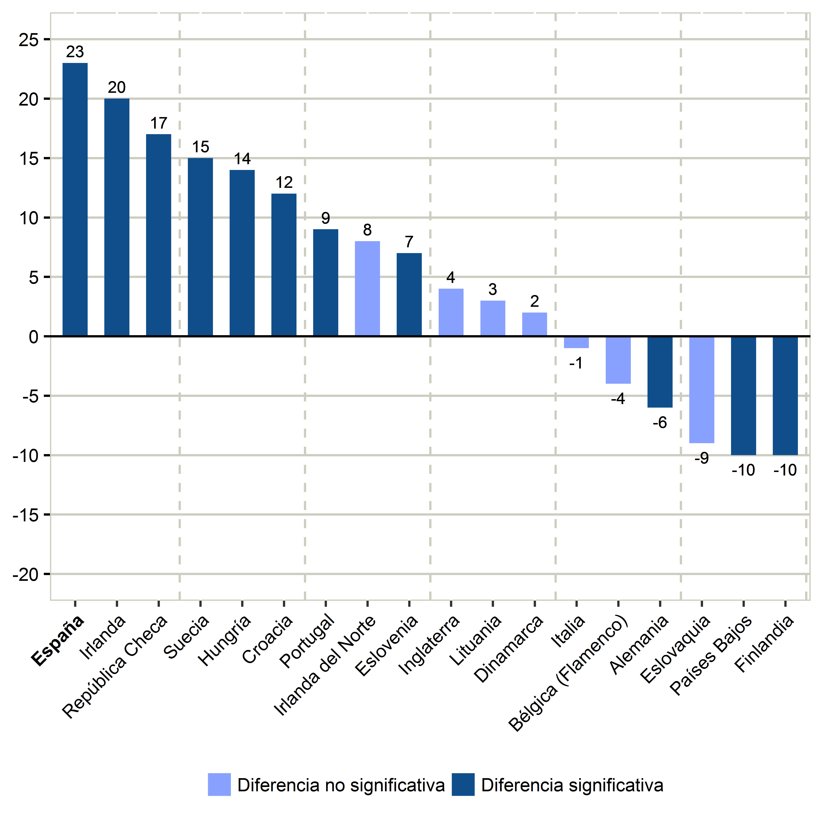
Evolución en Matemáticas 2011 - 2015
España es el país de la UE que mayor incremento experimenta entre 2011 y 2015 (23 puntos)

Slide 14
Evolución en Matemáticas 2011 - 2015
España ha logrado reducir 6 puntos el nivel de alumnos rezagados en Matemáticas de 2011 (13%) a 2015 (7%).
Mejorando el porcentaje de alumnos excelentes en Matemáticas, pasando del 1% al 3%.

Slide 15
TIMSS 2015. Resultados en Ciencias.
España con 518 puntos, se sitúa por encima del promedio TIMSS de 500 puntos, por debajo de la media de los países de la OCDE (528) y al mismo nivel de la UE (521).
Los mejores resultados los han logrado Singapur (590), Corea del Sur (589) y Japón (569).

Slide 16
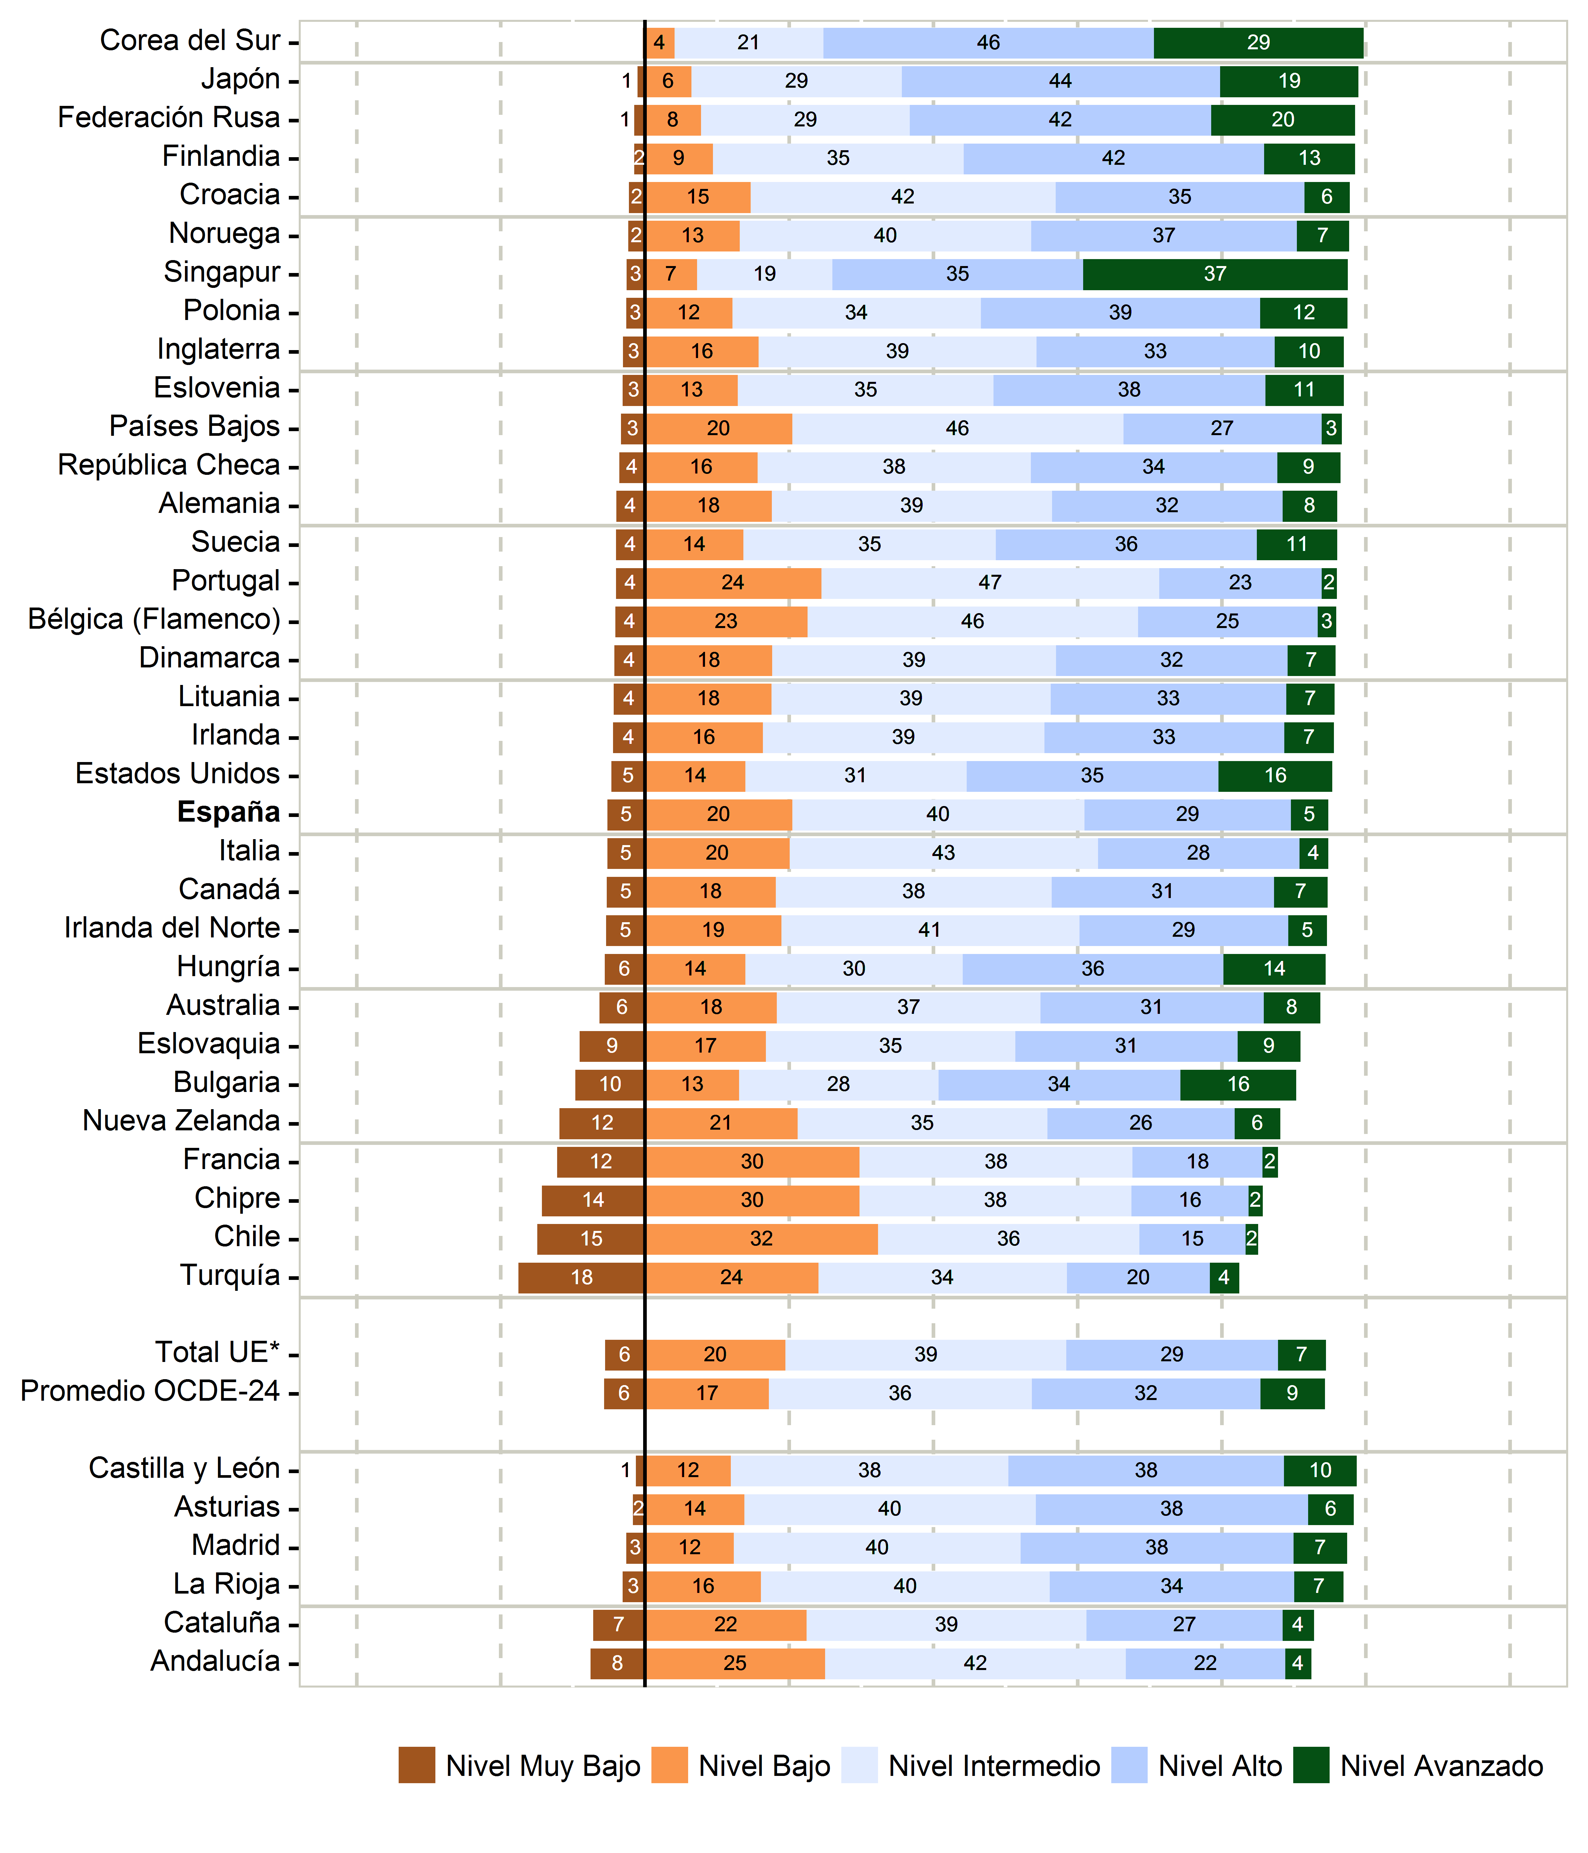
TIMSS 2015. Resultados en Ciencias.
En España, el porcentaje de alumnos rezagados en Ciencias (5%) es más bajo que el de la OCDE y la UE (6%).

Slide 17
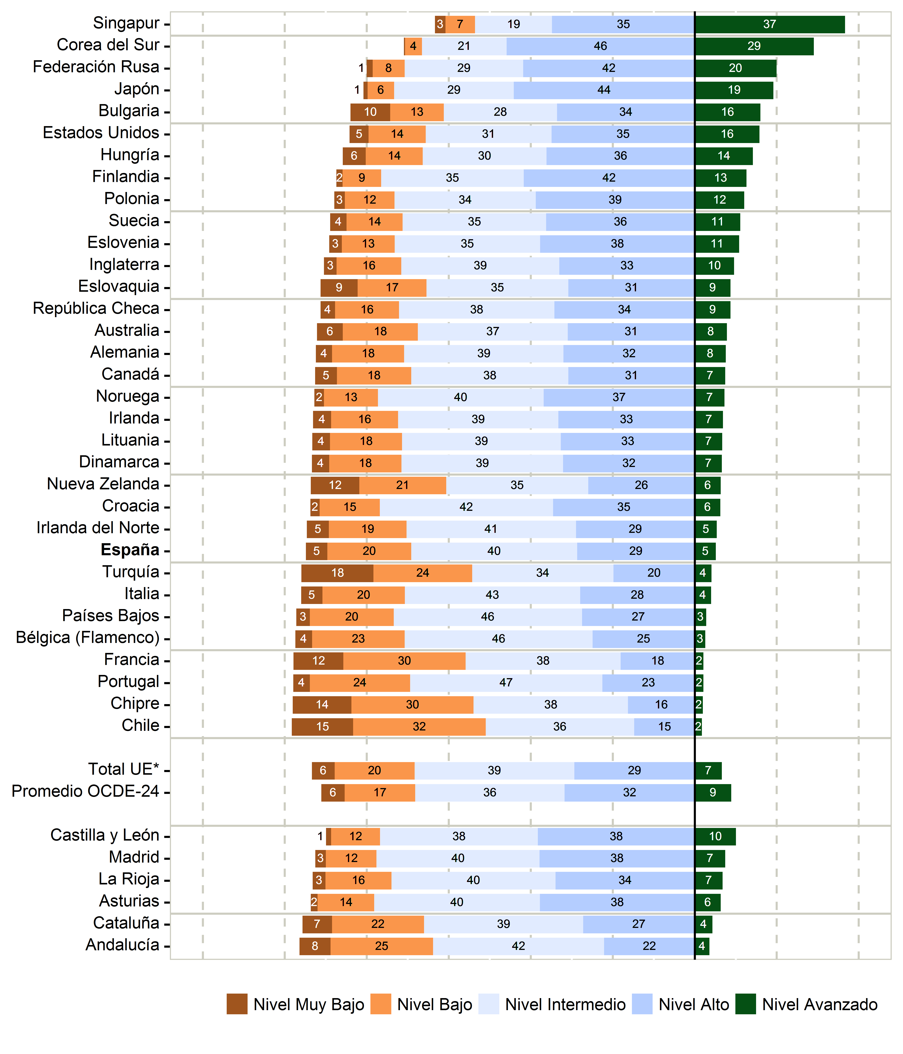
TIMSS 2015. Resultados en Ciencias
El porcentaje de alumnos excelentes en nuestro país es del 5% por el 7% de la UE y el 9% de la OCDE.

Slide 18
Dominios en Ciencias
En Ciencias, por dominios de contenido, España tiene mejores resultados en Ciencias de la tierra y peores en Ciencias físicas; mientras que por dominios cognitivos, España el peor rendimiento se obtiene en el proceso de aplicar.

Slide 19
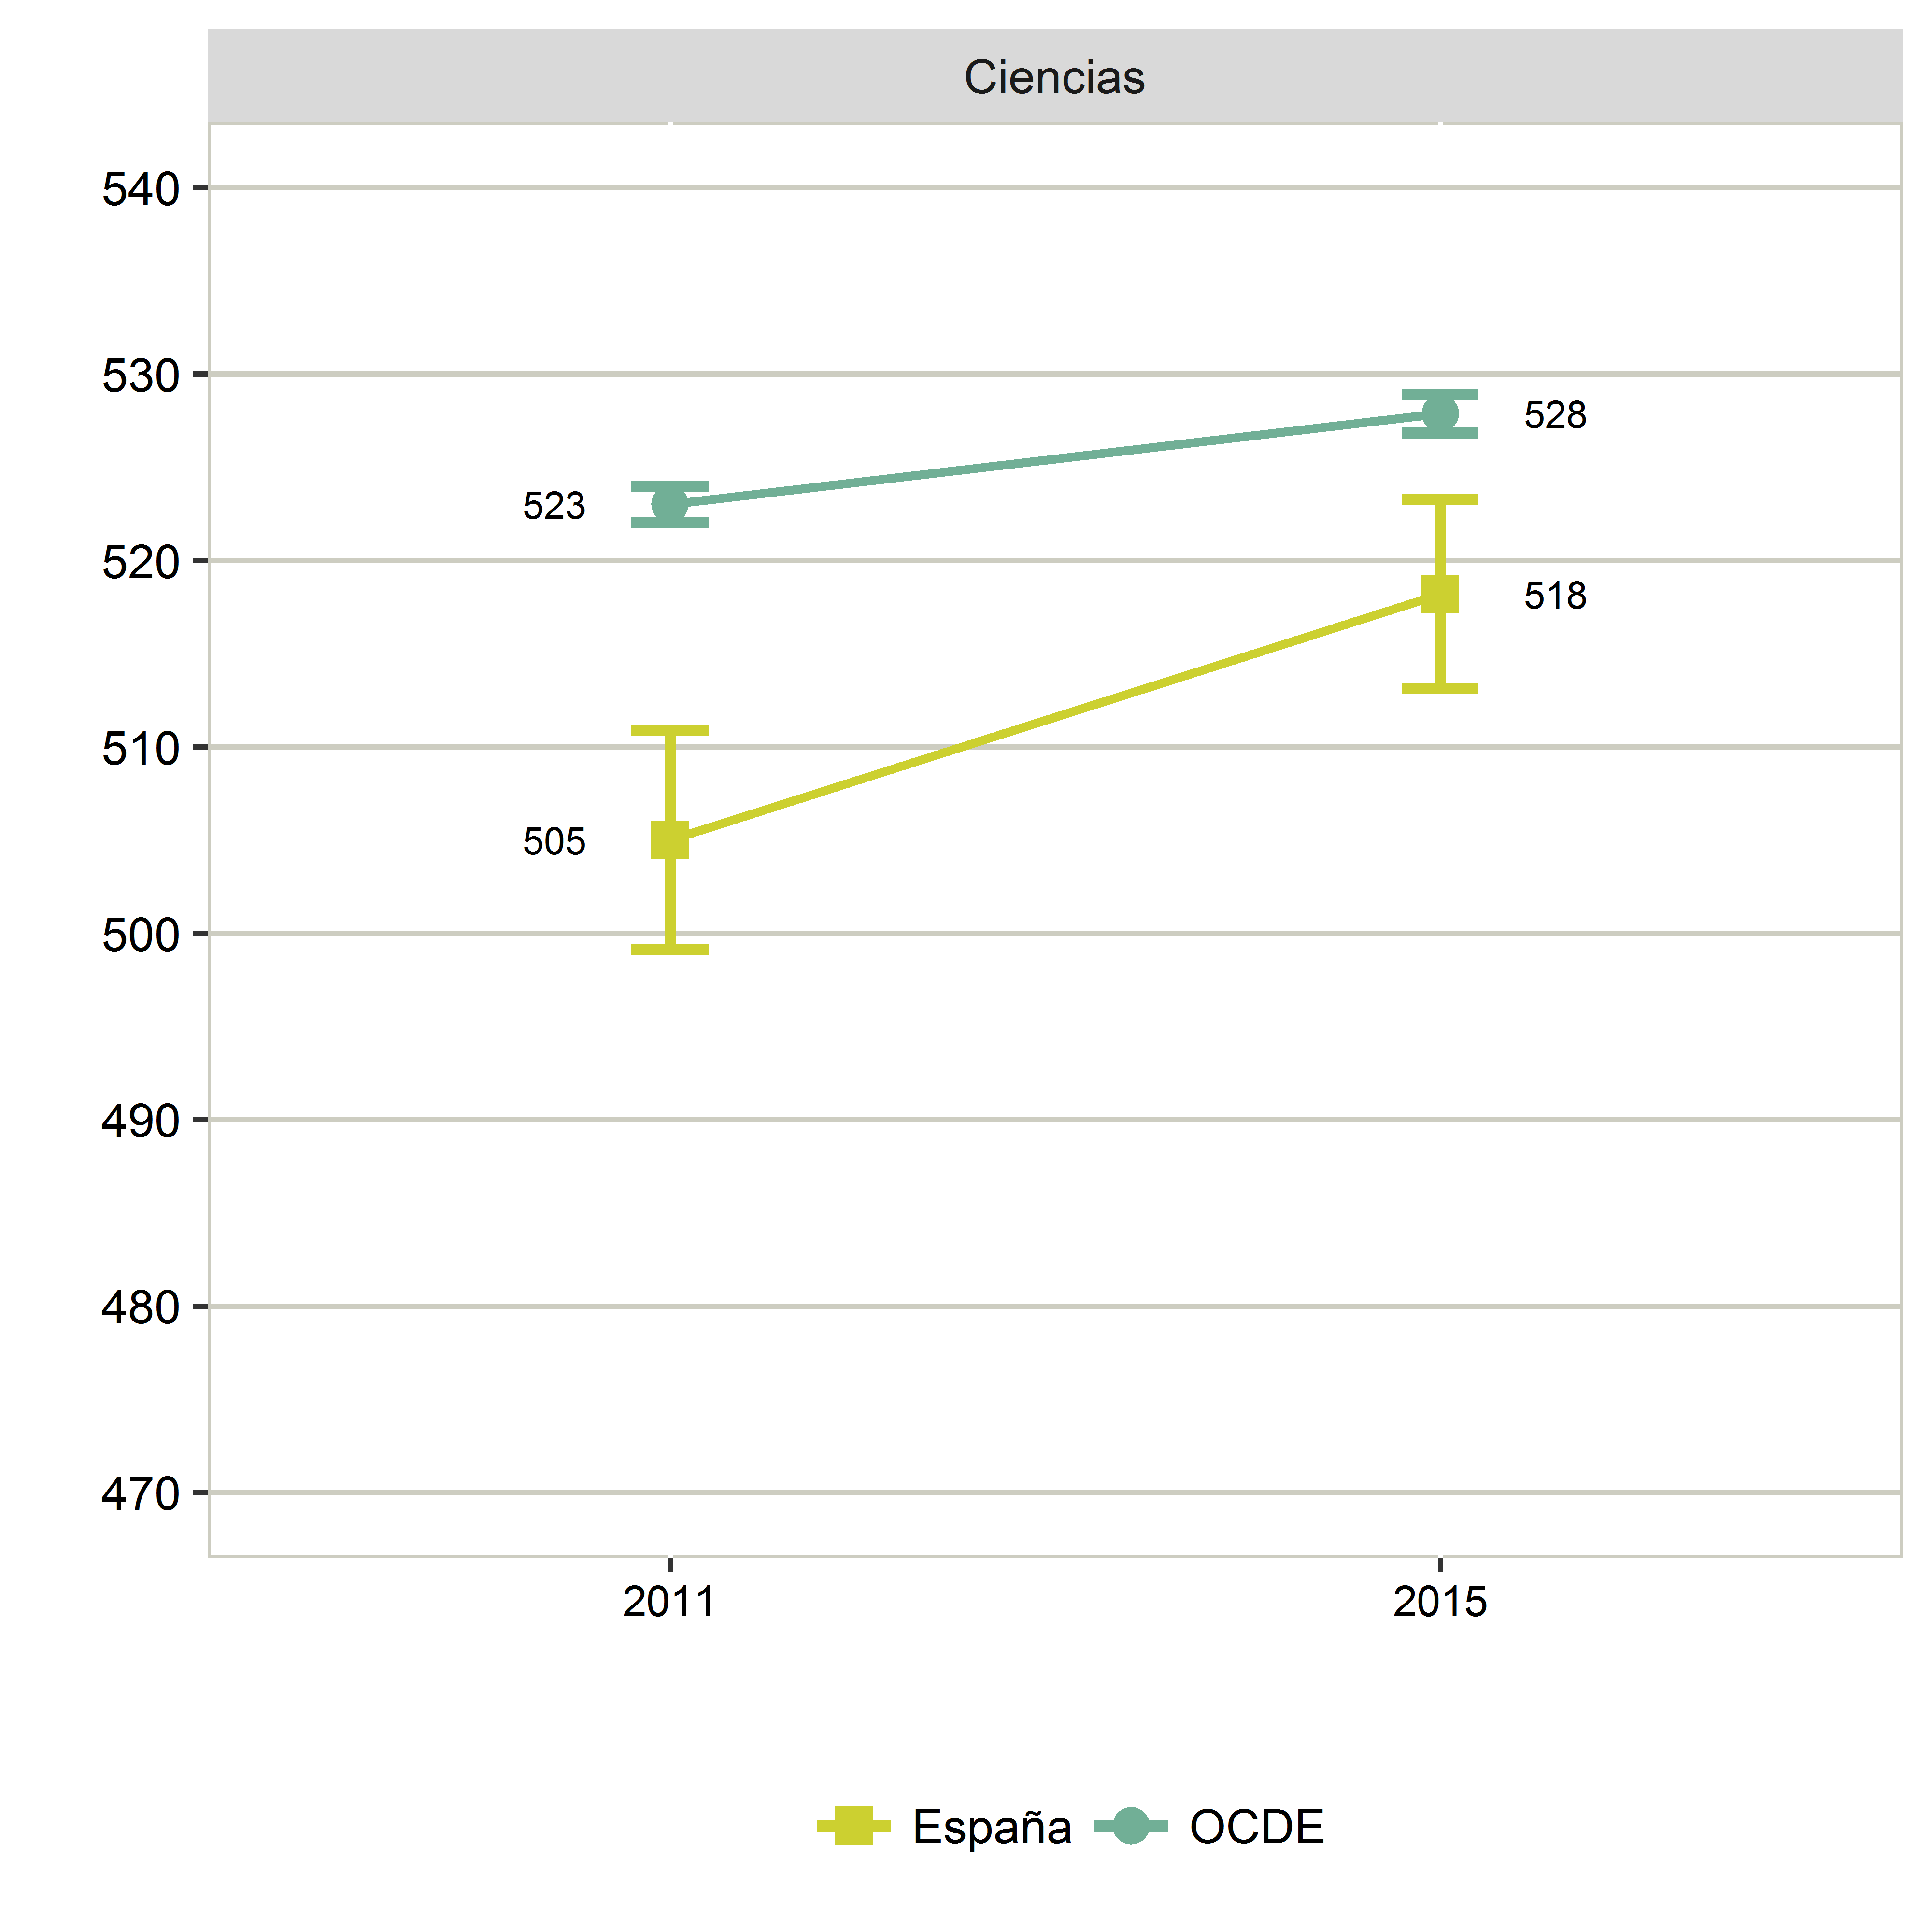
Evolución en Ciencias 2011 - 2015
España ha mejorado sus resultados 13 puntos en TIMSS-Ciencias, de 2011 (505 puntos) a 2015 (518).
Notes:
España reduce las diferencias en Ciencias con el promedio UE solo a 3 puntos (las diferencias no son significativas) y a 10 puntos con el promedio OCDE.

Slide 20
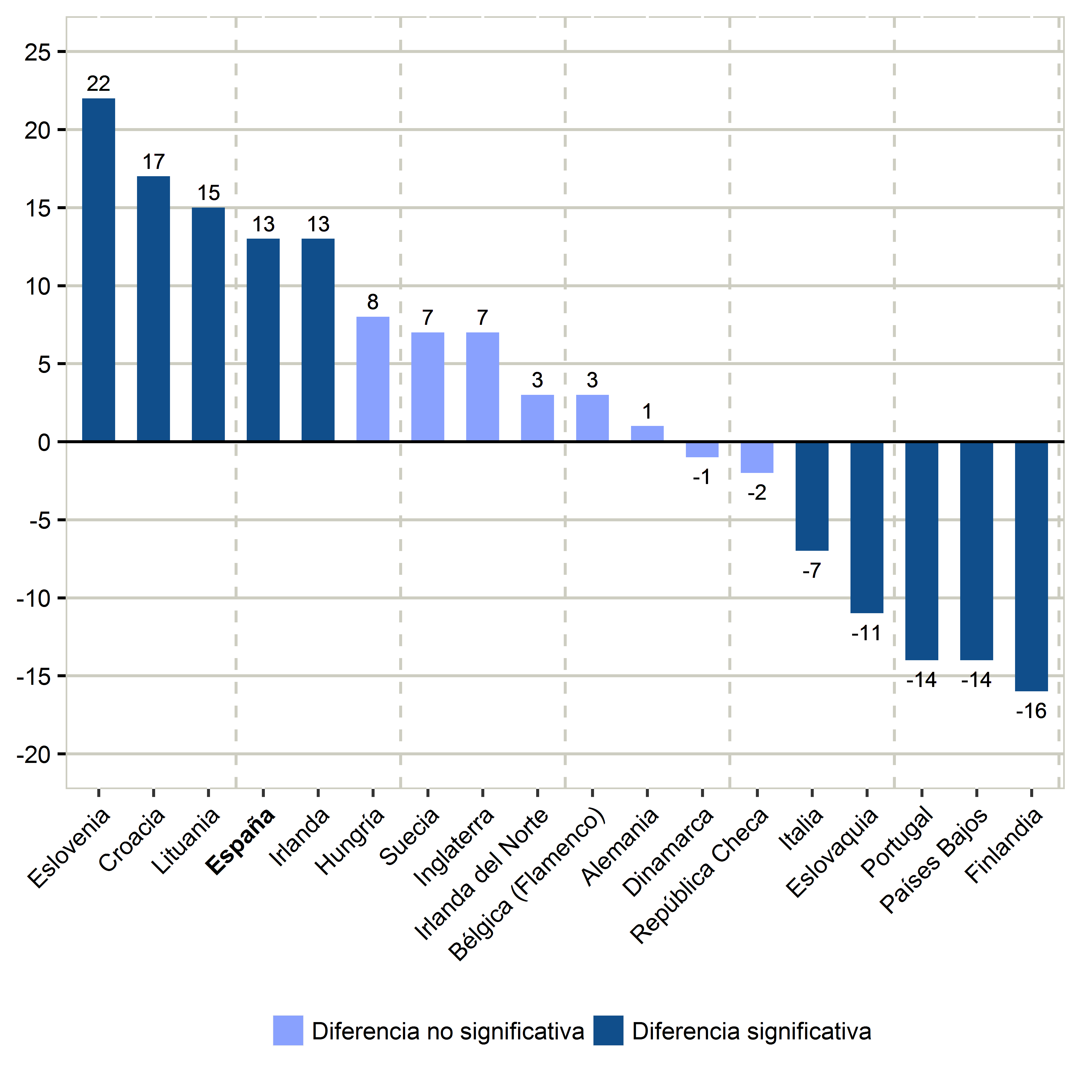
Evolución en Ciencias 2011 - 2015
España es el cuarto país UE que mayor incremento experimenta de 2011 a 2015.

Slide 21
Evolución en Ciencias 2011 - 2015
España ha logrado reducir 3 puntos el nivel de alumnos rezagados en Ciencias de 2011 (8%) a 2015 (5%).
Mejorando el porcentaje de alumnos excelentes en Ciencias, pasando del 4% al 5%.

Slide 22
Componentes del ISEC:
Libros en casa
Posesiones
Nivel de estudios de los progenitores
Nivel de ocupación de los progenitores

Slide 23
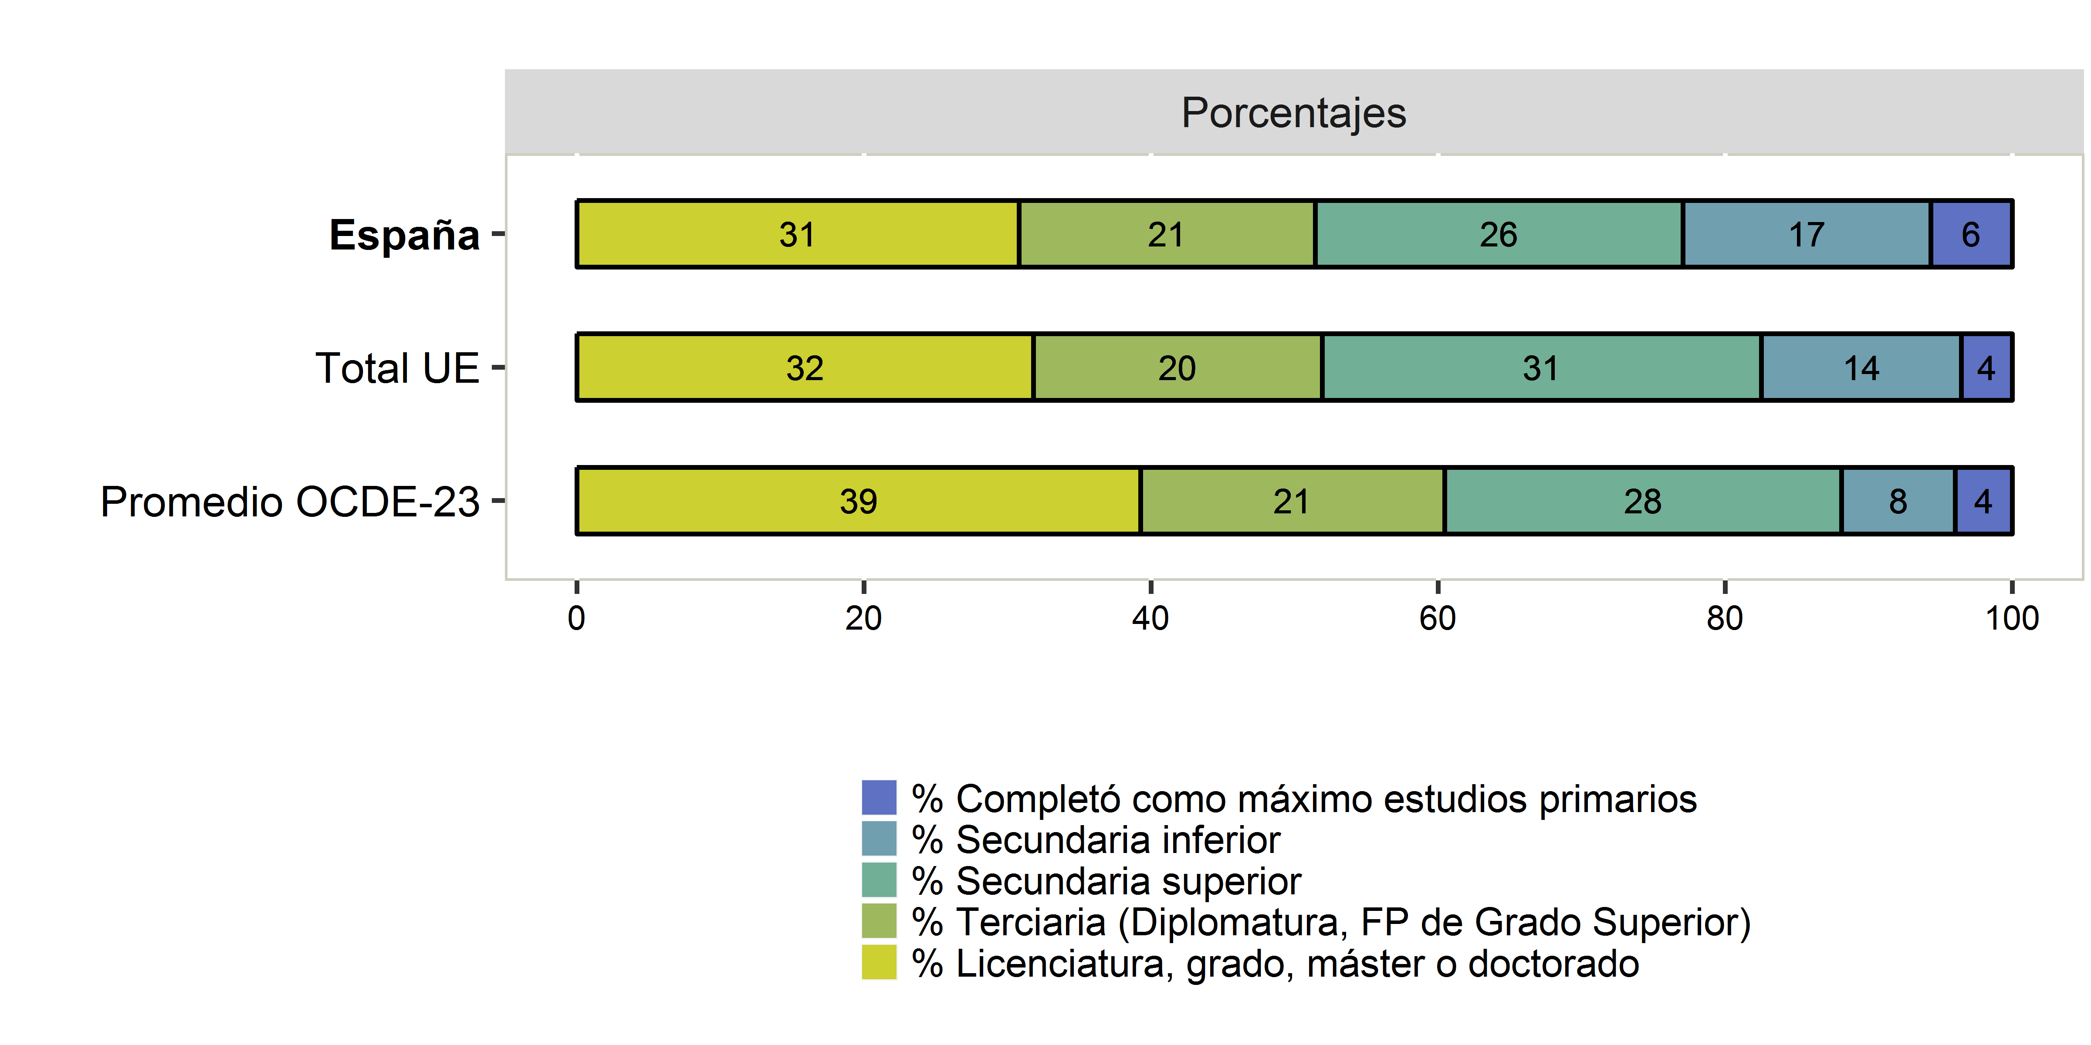
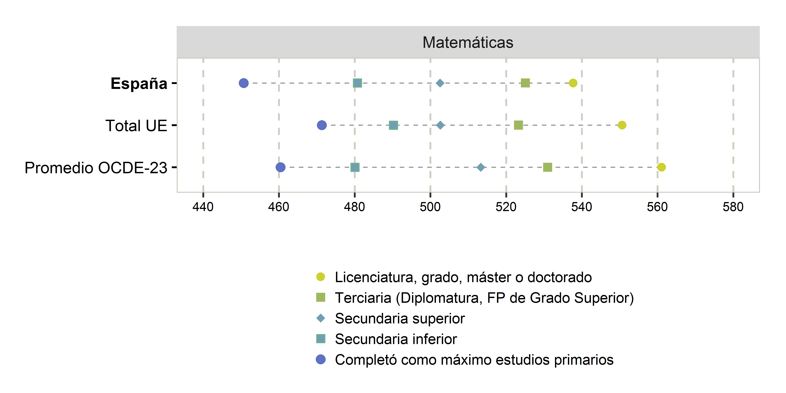
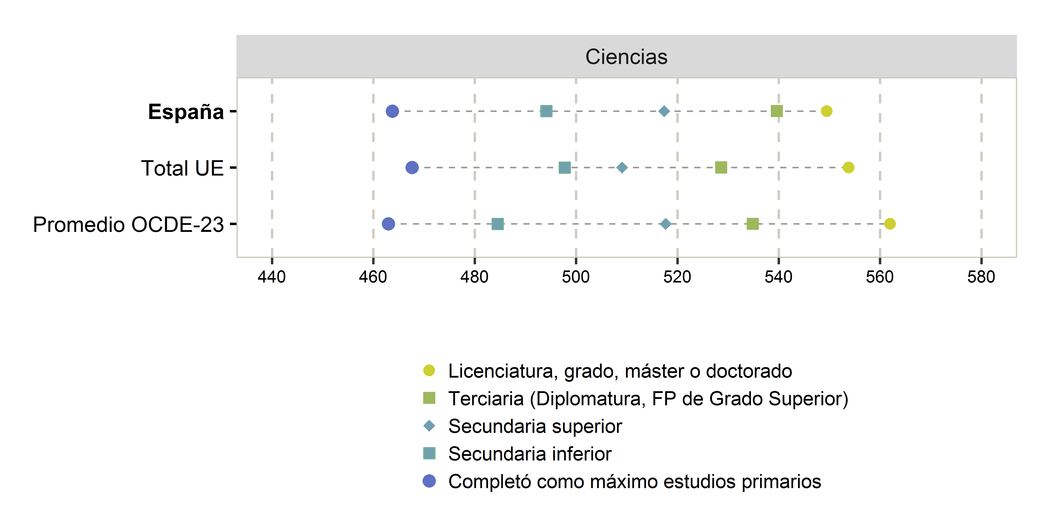
Rendimiento del alumnado según el máximo nivel de estudios de los padres

Slide 24
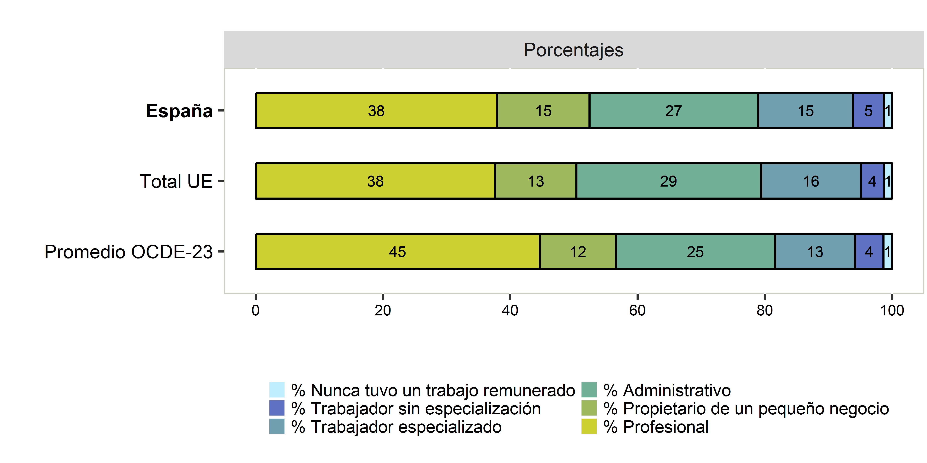
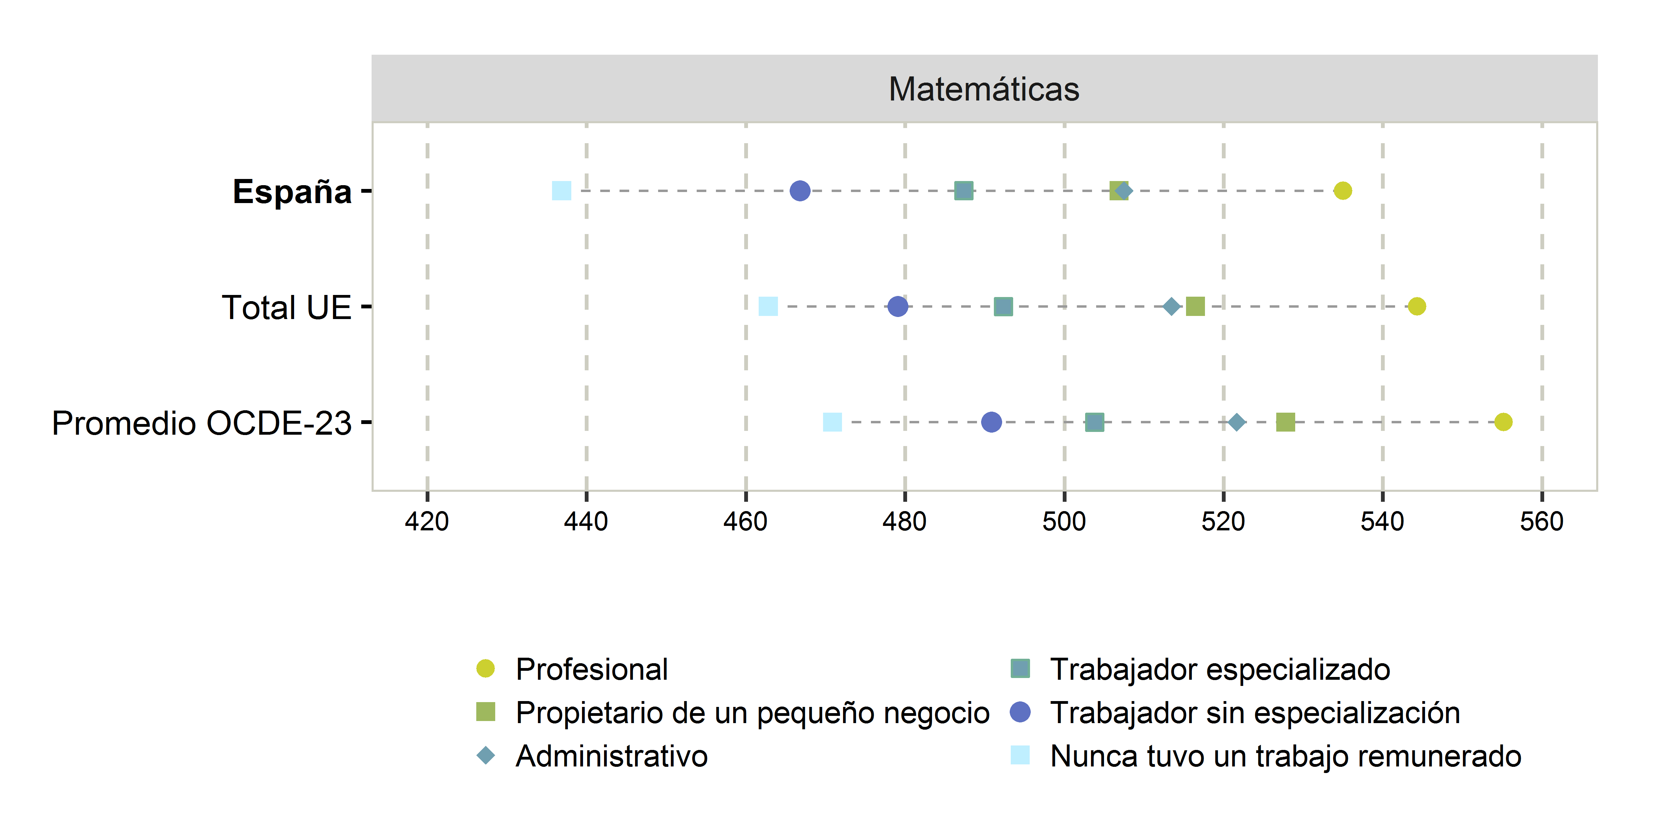
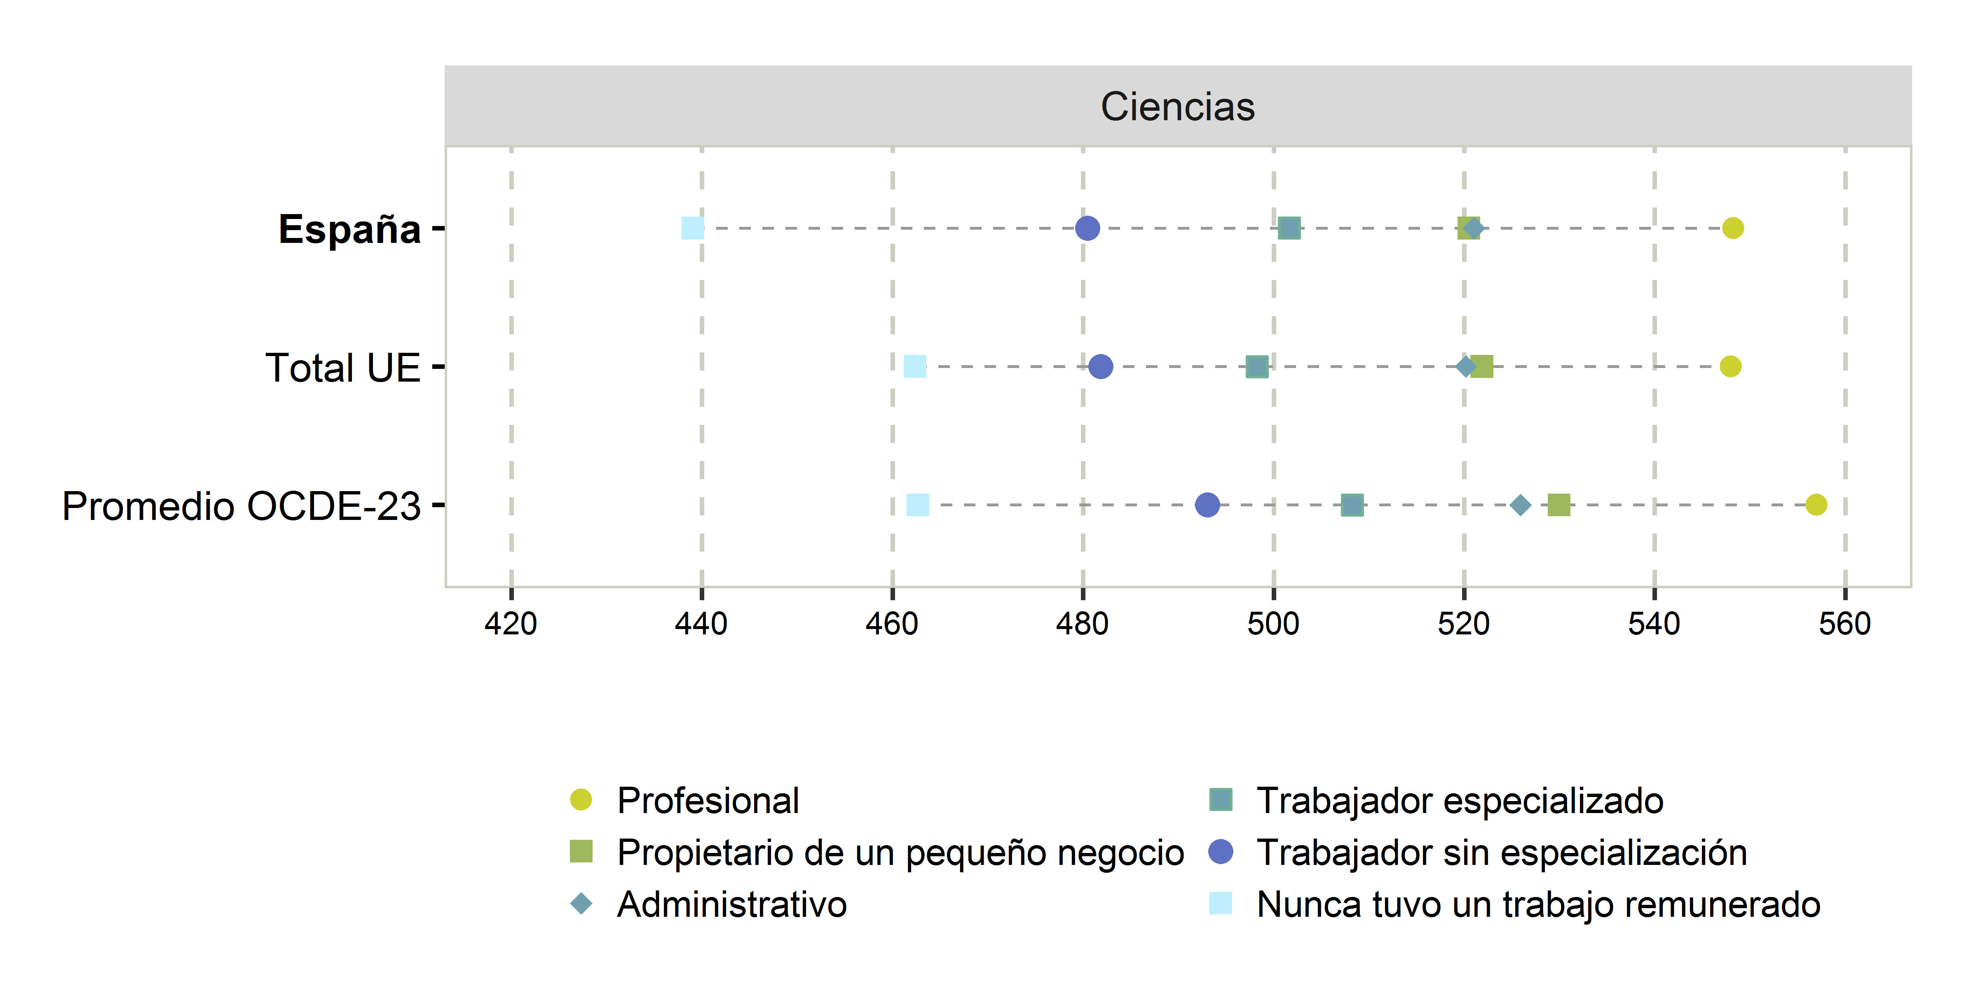
Rendimiento del alumnado según el máximo nivel de ocupación de los padres

Slide 25
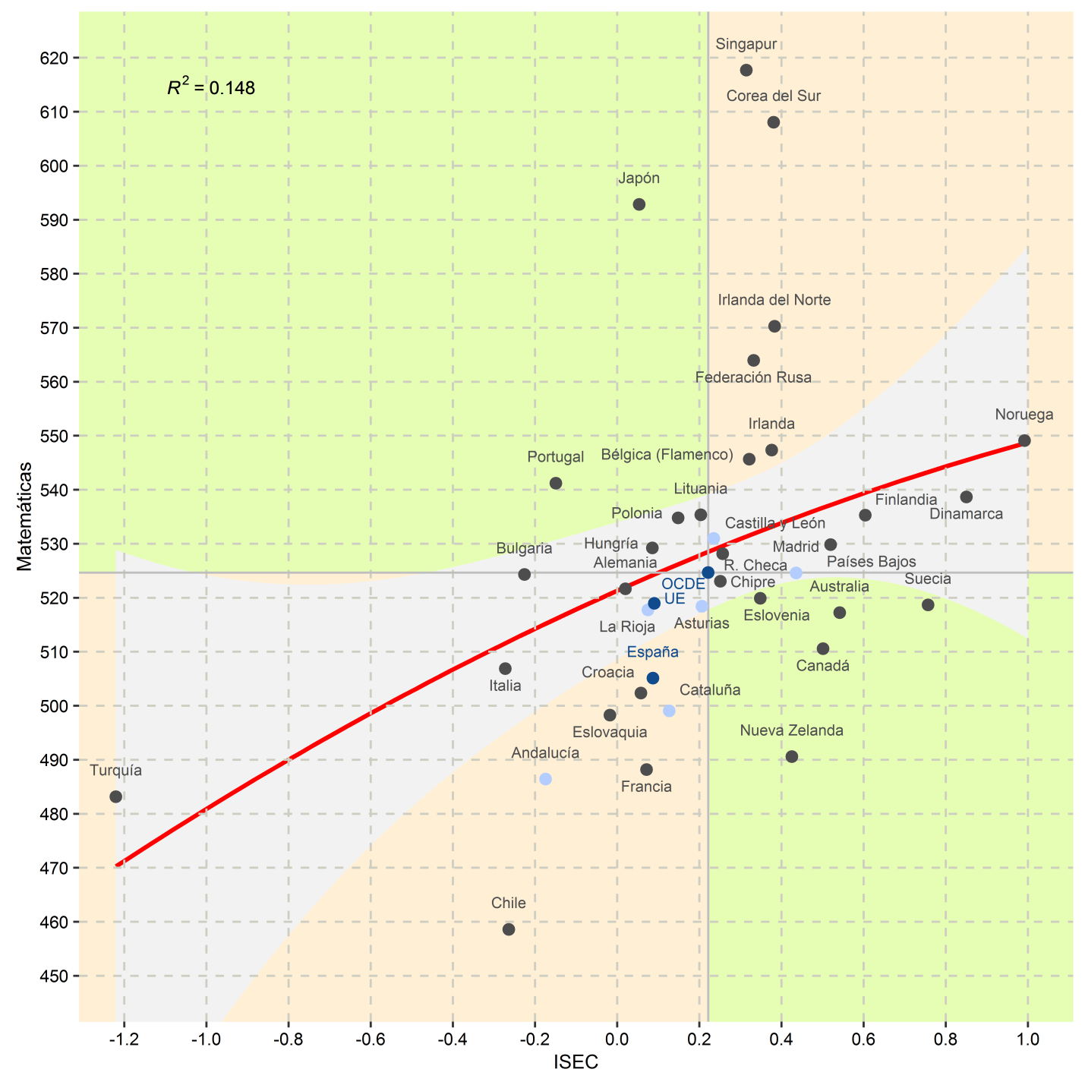
Rendimiento – ISEC Matemáticas
El rendimiento de España está por debajo de lo que le correspondería por su ISEC.

Slide 26
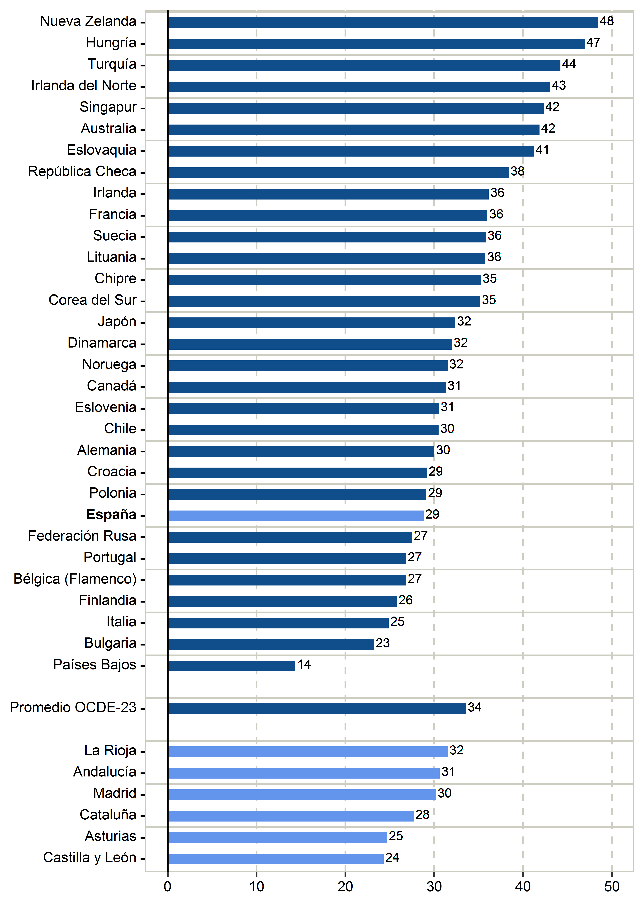
Rendimiento – ISEC Matemáticas
El sistema educativo español se puede considerar más equitativo que el promedio OCDE y es uno de los más equitativos entre los países considerados.

Slide 27
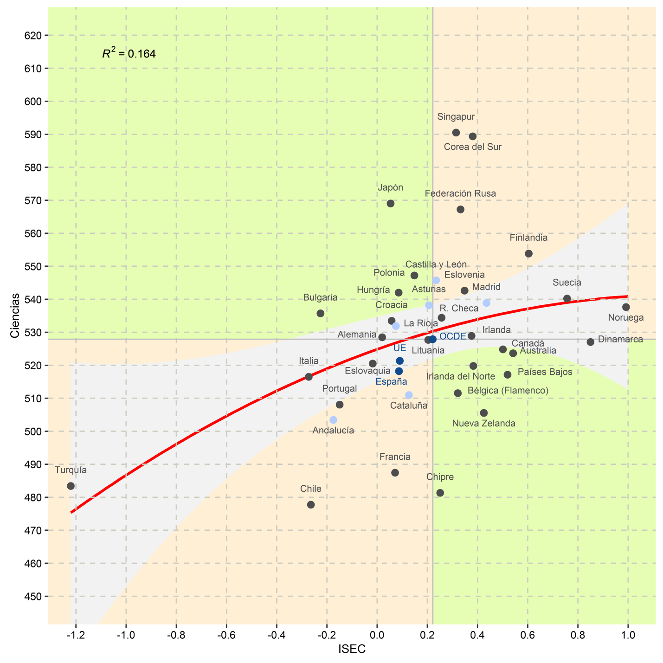
Rendimiento – ISEC Ciencias
El rendimiento de España se encuentra dentro del margen esperado para su ISEC.

Slide 28
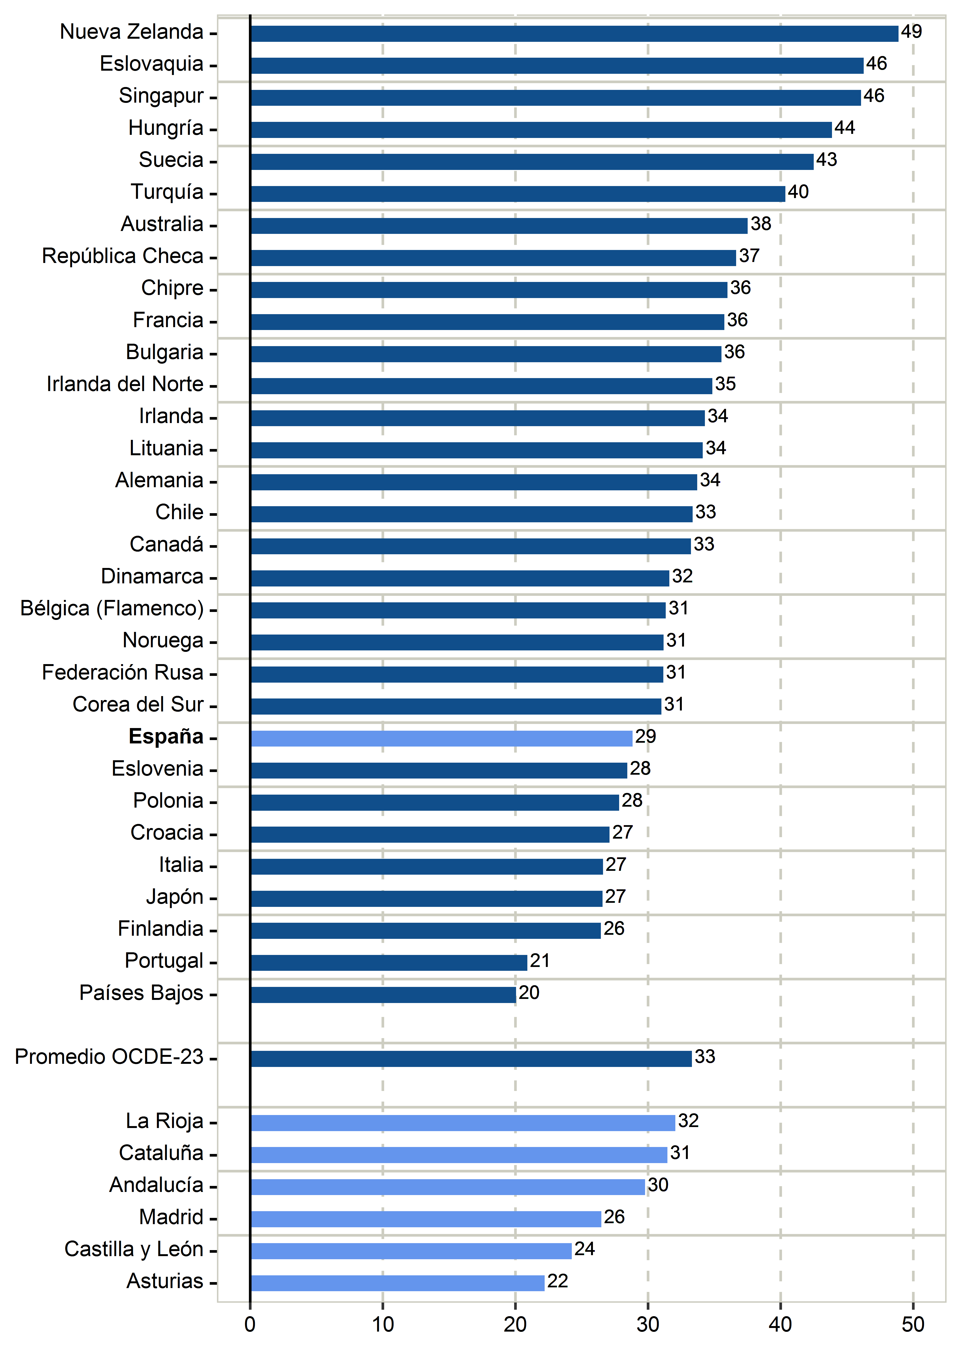
Rendimiento – ISEC Ciencias
El sistema educativo español se puede considerar más equitativo que el promedio OCDE y es uno de los más equitativos entre los países considerados.

Slide 29
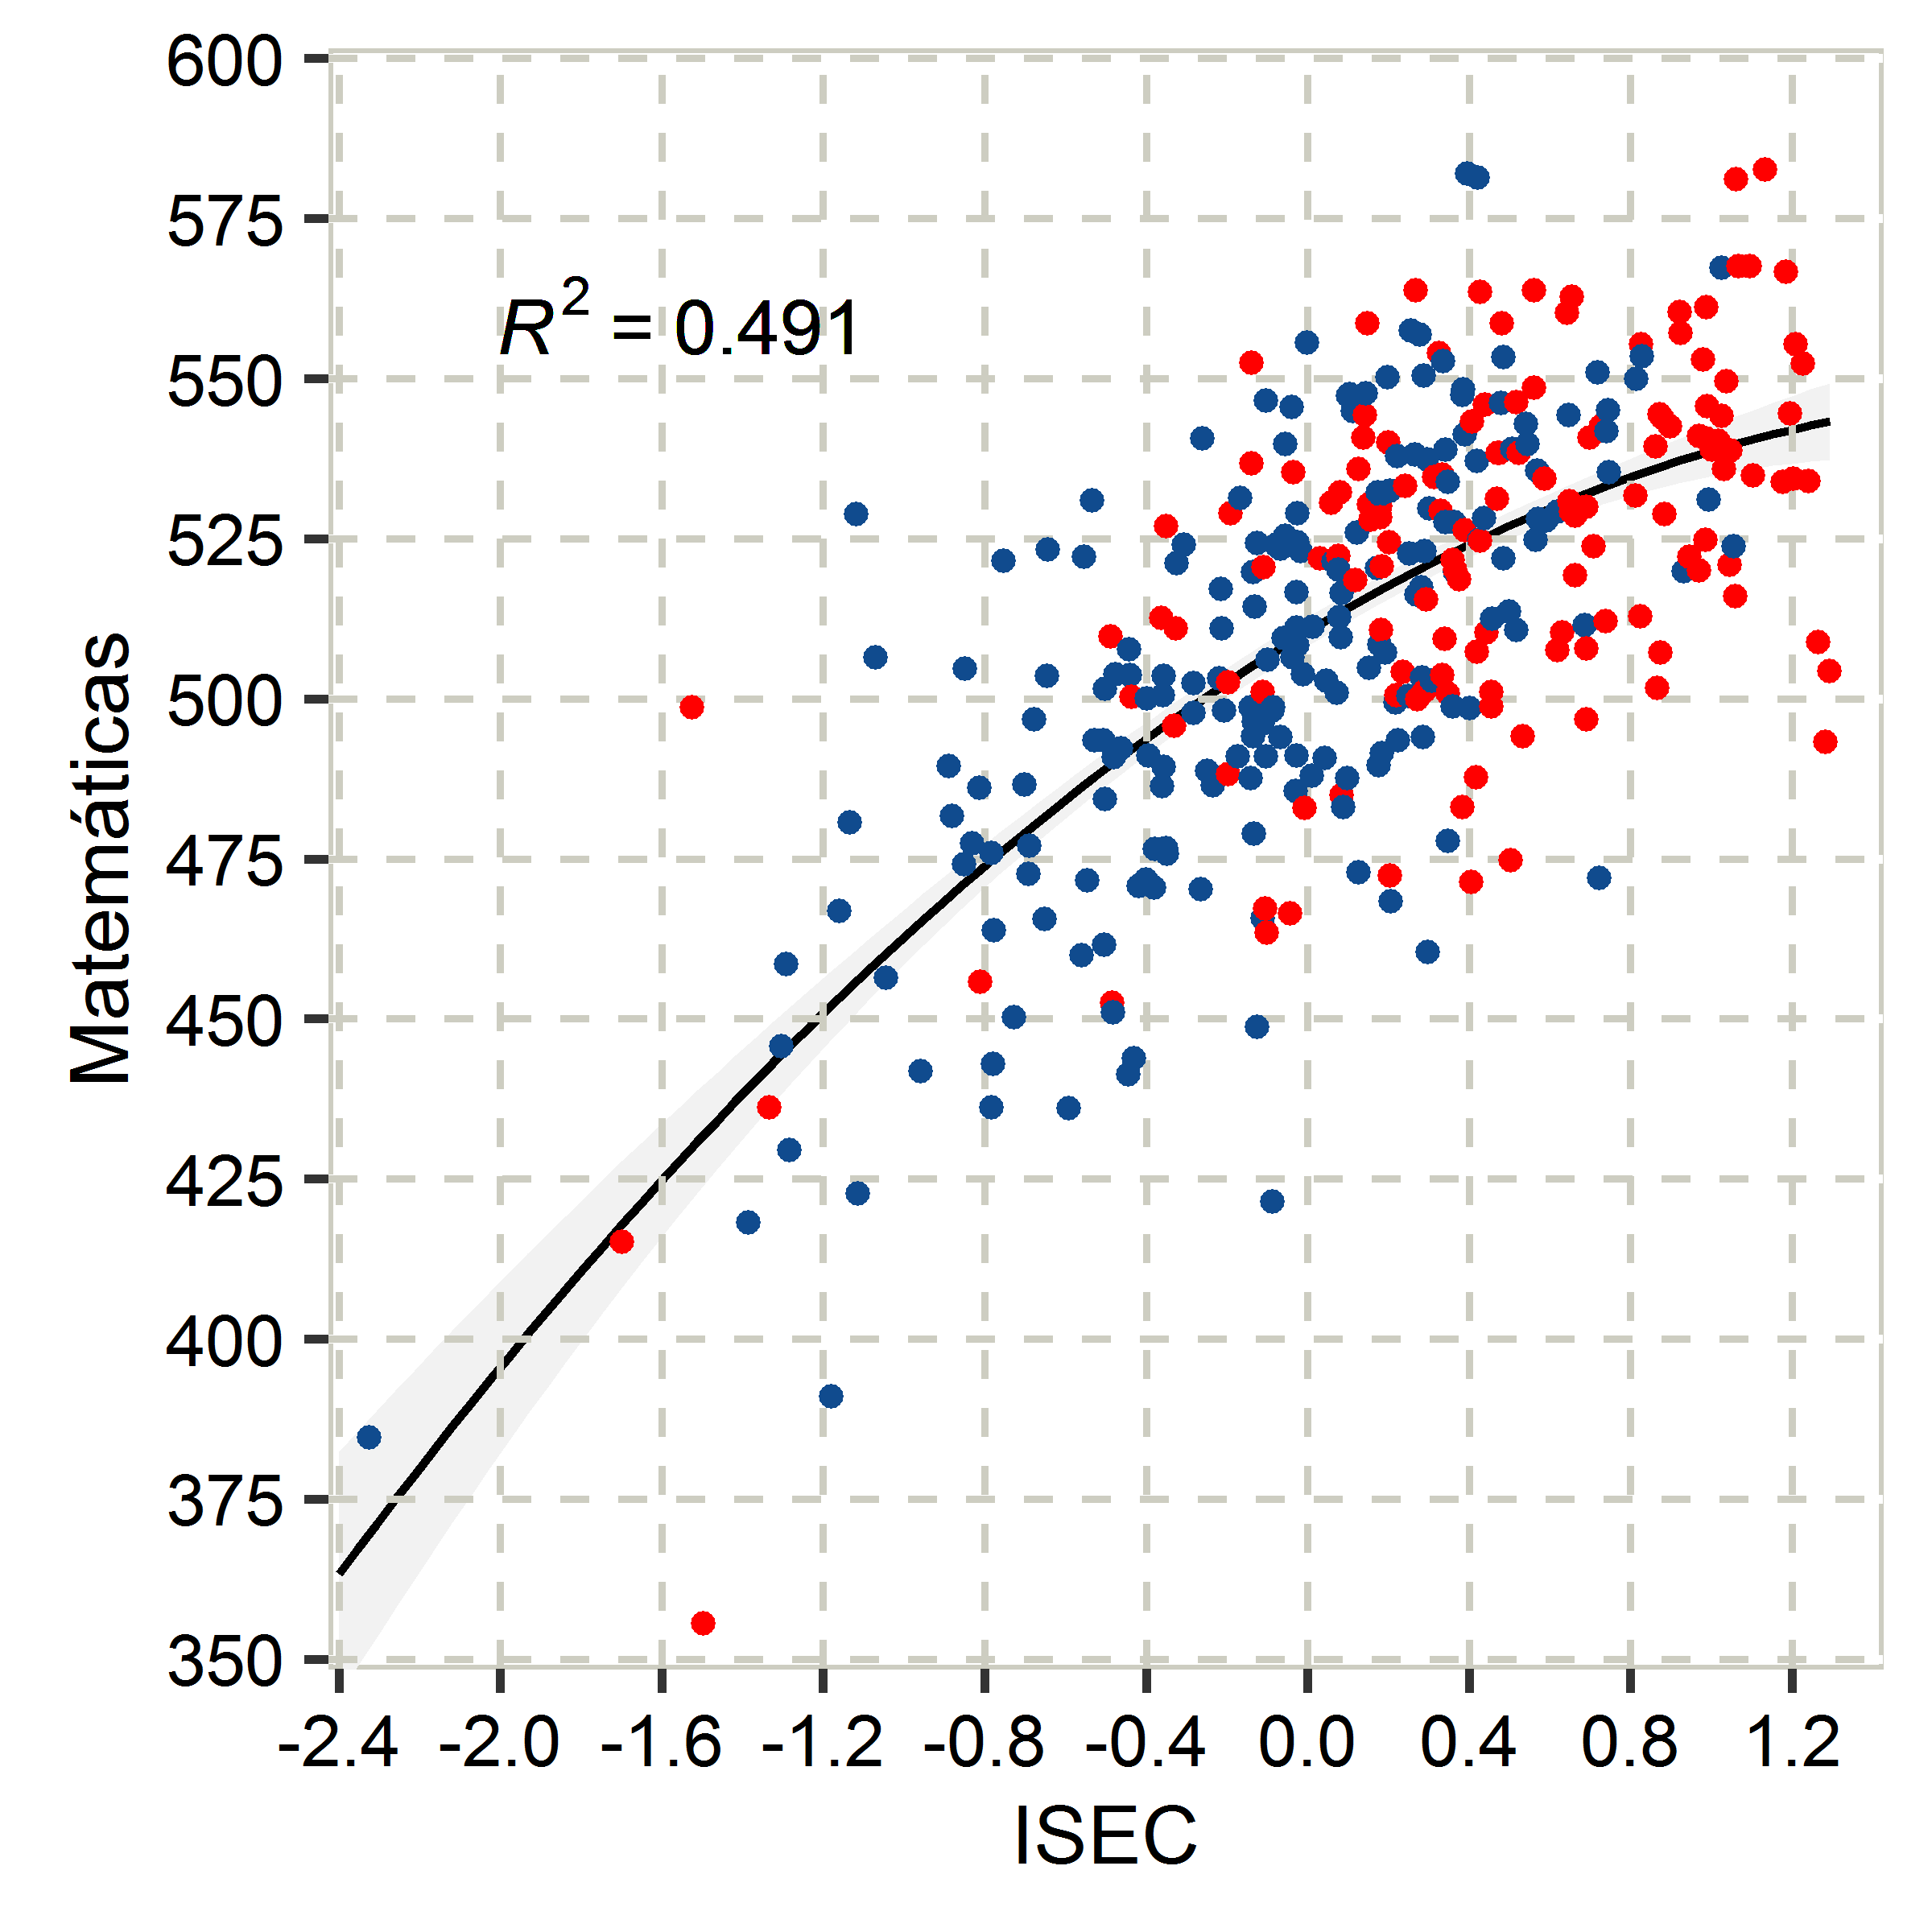
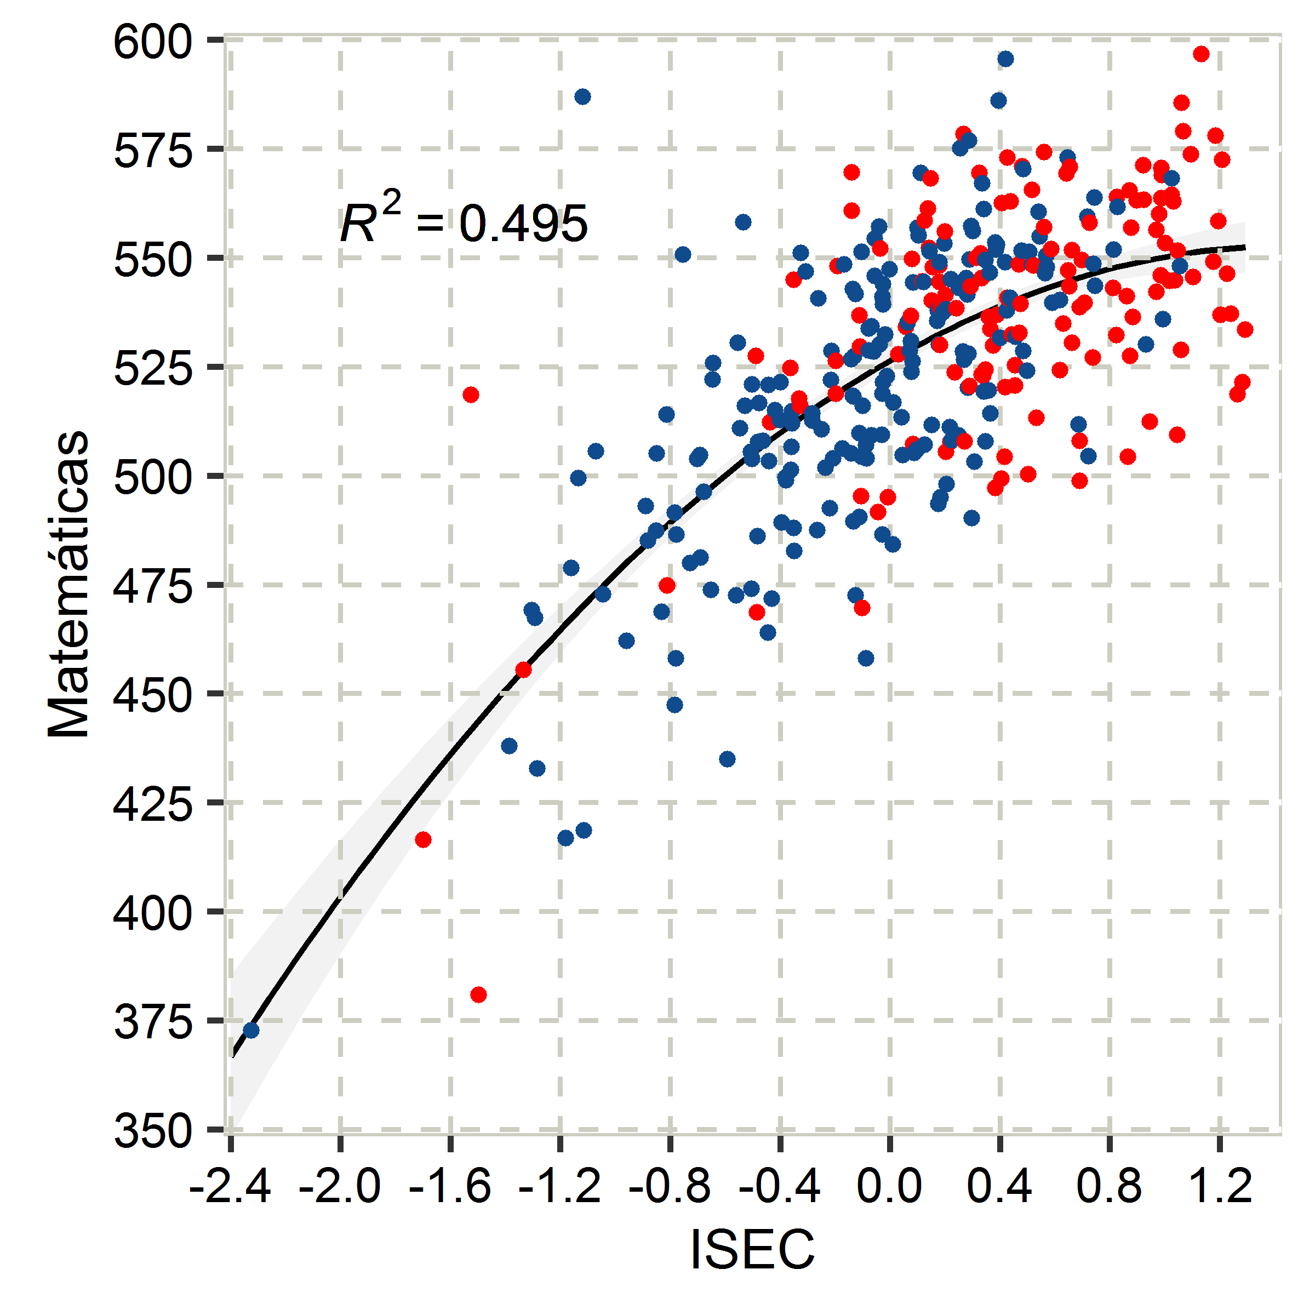
Relación entre el rendimiento y el ISEC de los centros españoles
Matemáticas Ciencias

Slide 30
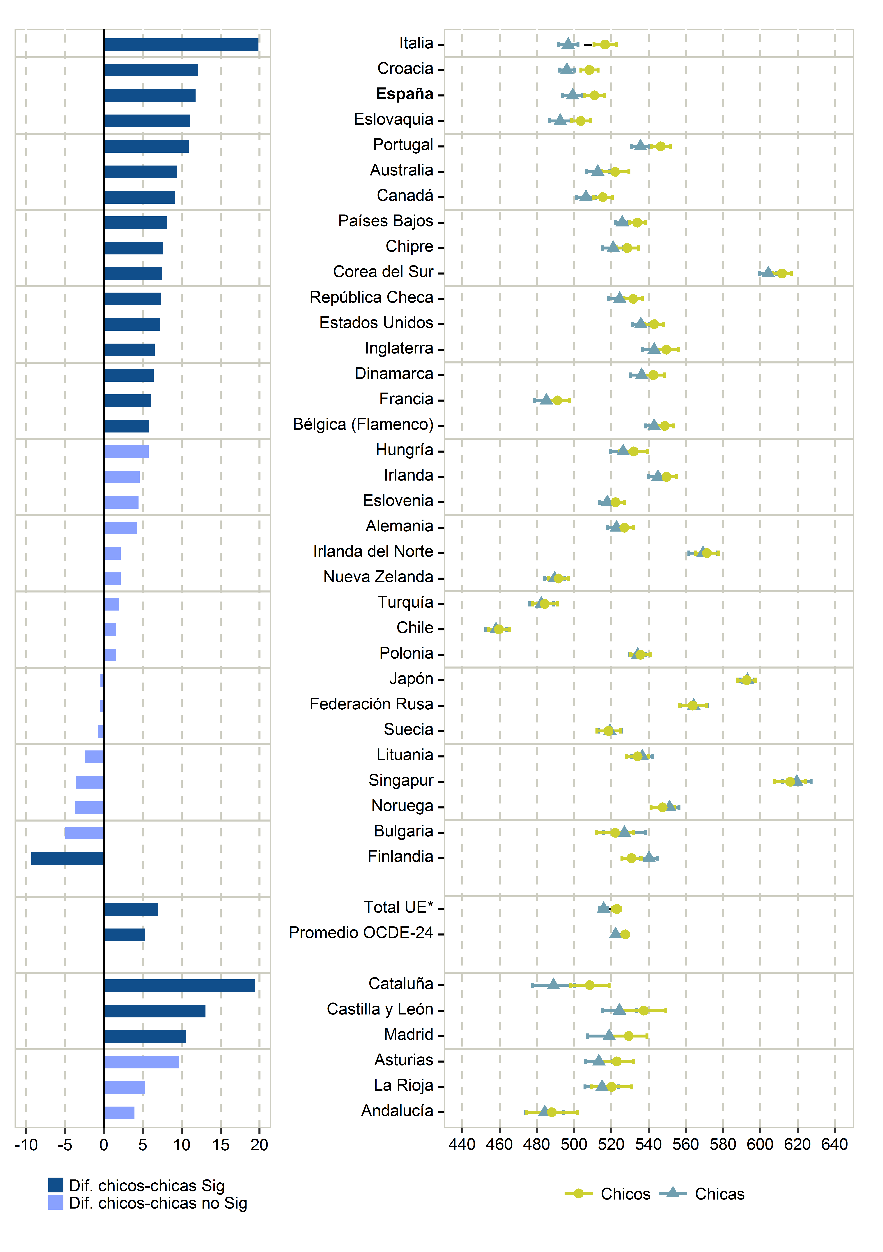
Diferencias en el rendimiento en Matemáticas de alumnas y alumnos

Slide 31
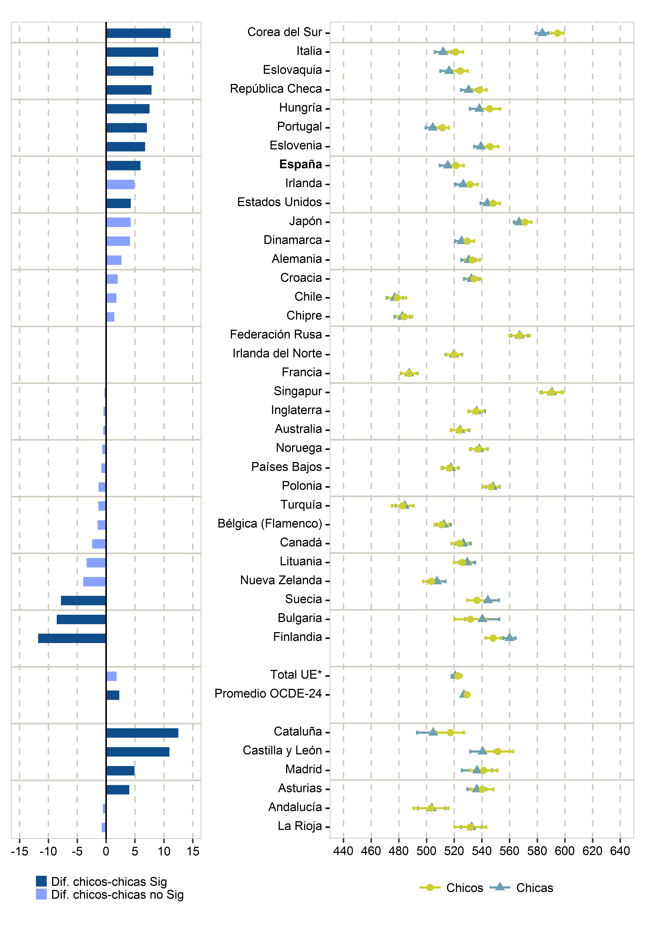
Diferencias en el rendimiento en Ciencias de alumnas y alumnos

Slide 32
Relación entre el rendimiento y la condición de inmigrante
Matemáticas
Nativo 512
Inmigrante 495
Ciencias
Nativo 526
Inmigrante 506

Slide 33
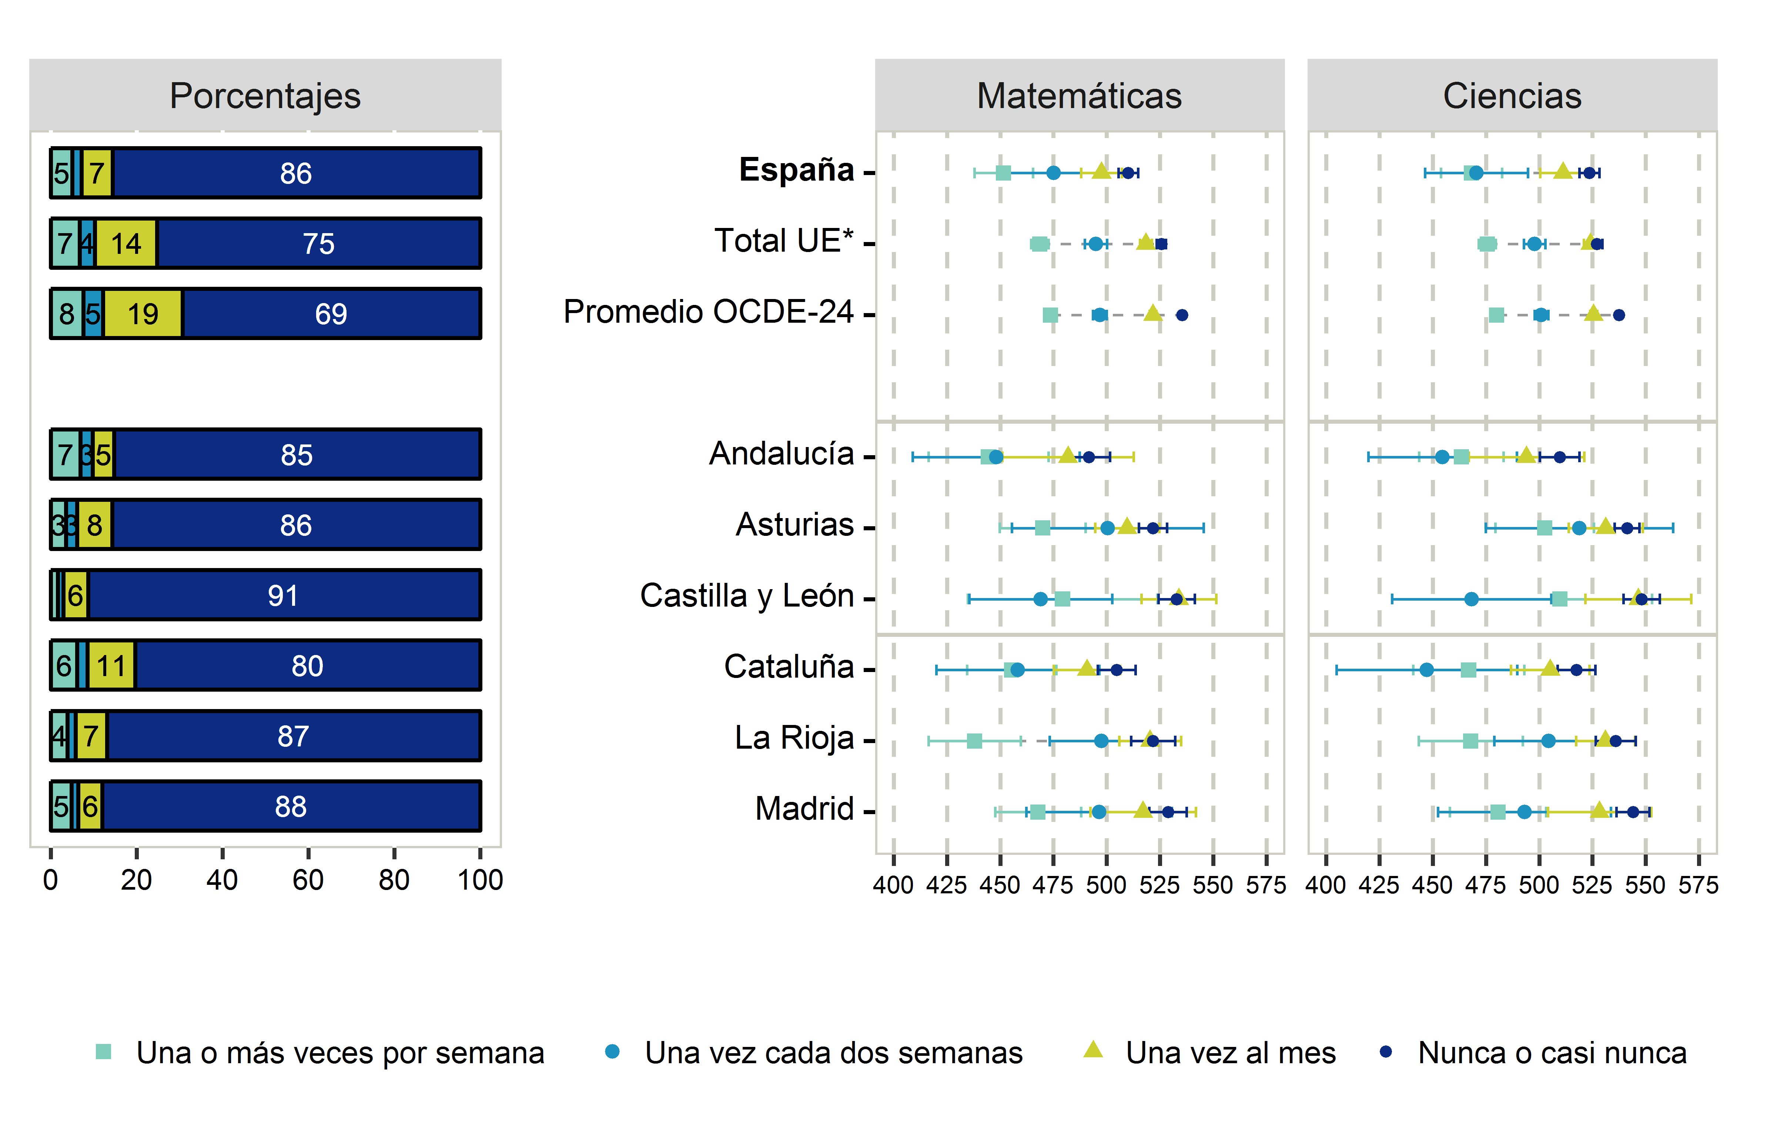
Resultados en Matemáticas y Ciencias en función del índice de absentismo escolar

Slide 34

GRACIAS
Para más información:
@educaciongob @educaINEE
En nuestro blog:
http://blog.educalab.es/inee/
Y en slideshare:
http://www.slideshare.net/INEE_MECD

